Slide 1
ARMv8상에서의 SKINNY 블록암호 최적화 구현
한성대학교
엄시우, 송경주, 강예준, 김원웅, 서화정

Slide 2
1. 관련 연구
2. 구현 기법
3. 성능 평가
4. 결 론

Slide 3
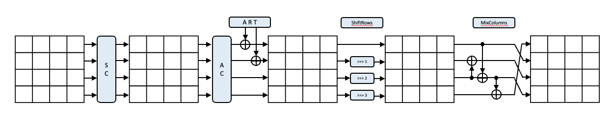
관련 연구 - SKINNY
CRYPTO 2016에서 발표된 블록 암호
NIST LWC의 Romulus에서 활용하는 암호
Tweakey 프레임워크를 사용하는 Tweakable 블록 암호
암호화 과정은 AES와 비슷한 과정

Slide 4
관련 연구 - SKINNY
Tweakable Block cipher
Key
Key
PlainText
Encryption
Ciphertext
PlainText
Encryption
Ciphertext
Tweak
(a) Regular Block Cihper
(b) Tweakable Block Cihper

Slide 5
관련 연구 - SKINNY
Parameters
블록 길이 ( 64-bit, 128-bit )
키 길이(t) 는 블록 길이의 x3 까지 지원
64-64/128/192 , 128-128/256/384
 | Tweakey Size t
Blcok size n | n | 2n | 3n
64 | 32 rounds | 36 rounds | 40 rounds
128 | 40 rounds | 48 rounds | 56 rounds

Slide 6
관련 연구 - SKINNY
The Skinny round function
SubCell
AddConstants
AddTweaKey
ShiftRow
MixColumns

Slide 7
관련 연구 - ARMv8
2011년에 발표된 ARM의 64-bit 아키텍처
31개의 범용 레지스터를 제공, 32개의 벡터 레지스터를 제공
SIMD를 지원하여, 여러 데이터의 병렬 산술 연산이 가능
본 논문에서는 ARMv8 아키텍처로 설계된 Apple에서 개발된 M1칩 상에서의 구현을 진행

Slide 8
구현 기법 – TBL 명령어
TBL – Table vector lookup 명령어
vn
65
7
13
9
13
10
9
4
4
1
11
20
12
15
13
7
15
14
13
12
11
10
9
8
7
6
5
4
3
2
1
0
0
vm
v₁₅
v₁₄
v₁₃
v₁₂
v₁₁
v₁₀
v₉
v₈
v₇
v₆
v₅
v₄
v₃
v₂
v₁
v₀
vd
0
v₇
v₁₃
v₉
v₁₃
v₁₀
v₉
v₄
v₄
v₁
v₁₁
0
v₁₂
v₁₅
v₁₃
v₇
TBL.16B vd, {vm}, vn

Slide 9
구현 기법 – TBL 명령어
vm
14
10
6
2
15
11
7
3
12
8
4
0
13
9
5
1
15
14
13
12
11
10
9
8
7
6
5
4
3
2
1
0
vn
s₁₅
s₁₄
s₁₃
s₁₂
s₁₁
s₁₀
s₉
s₈
s₇
s₆
s₅
s₄
s₃
s₂
s₁
s₀
vd
s₁₄
s₁₀
s₆
s₂
s₁₅
s₁₁
s₇
s₃
s₁₂
s₈
s₄
s₀
s₁₃
s₉
s₅
s₁
TBL.16B vd, {vn}, vm

Slide 10
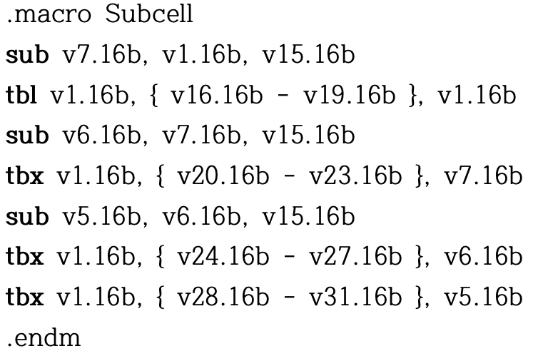
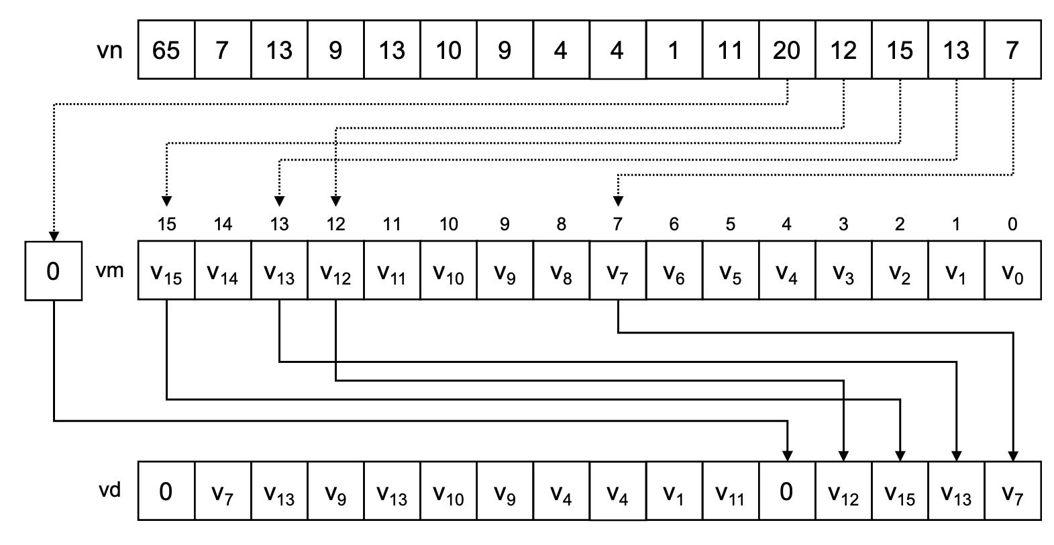
구현 기법 – Subcell
Sbox 테이블을 활용한 치환 연산을 진행

Slide 11
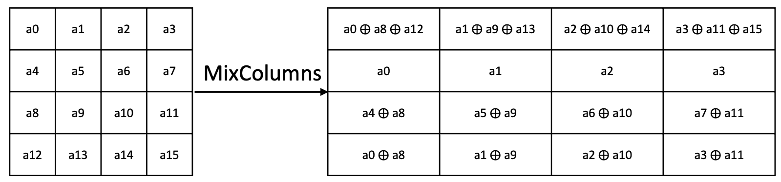
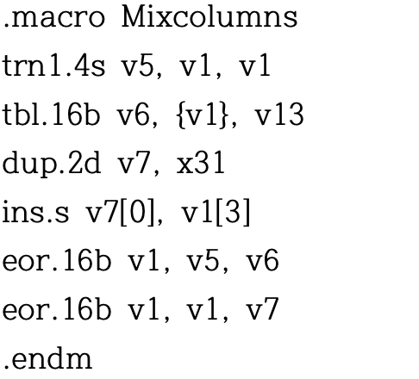
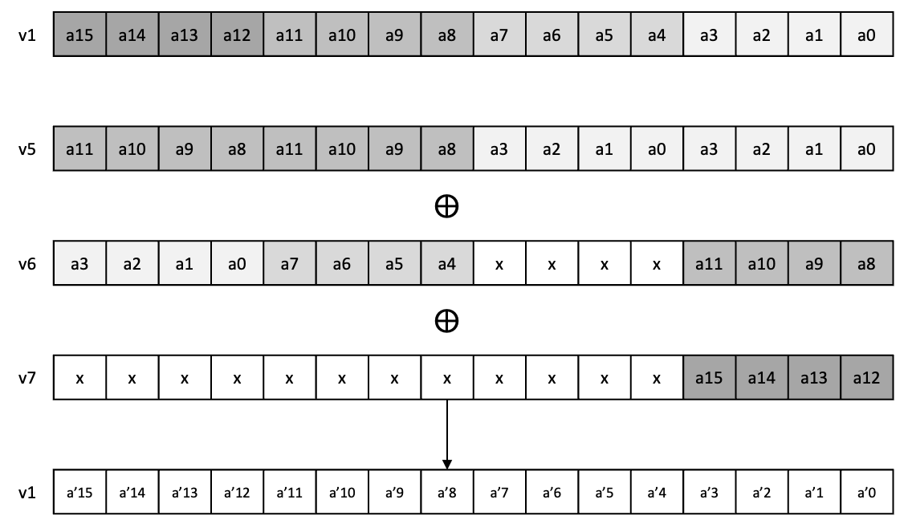
구현 기법 - Mixcolumns
행렬 곱을 통한 열 간의 확산이 이루어짐

Slide 12
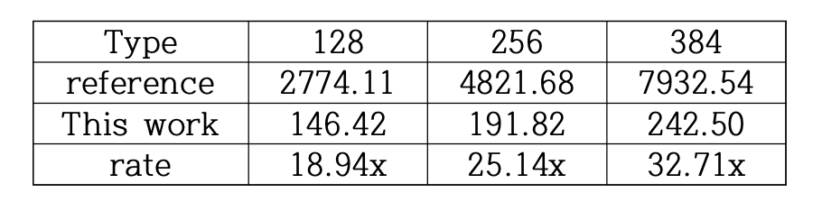
성능 평가
Apple 2020년형 MacBook Pro 13 상에서 구현 후 성능 평가를 실시.
ARMv8 아키텍쳐를 사용하는 Apple M1 칩 사용
기존 연구 결과가 없기 때문에 Skinny 블록 암호의 Referenc C코드 성능 결과와 비교
블록 길이는 128-bit를 기준으로 성능 비교를 실시
약 19배에서 약 33배까지의 성능 향상을 확인할 수 있다.

Slide 13
결론
ARMv8 상에서의 Skinny Tweakable 블록 암호의 최적화 구현을 실시
TBL 명령어를 적극 활용한 효율적인 라운드 함수 구현을 진행
결과적으로 Reference C 코드 대비 블록 길이 128-bit 기준 Tweakey 길이에 따라서 약 19배에서 33배까지의 높은 성능 향상을 확인
추후 연구로는 벡터 레지스터를 적극 활용한 병렬 구현을 제안.

Slide 14
감 사 합 니 다

